Slide 1

Modèles de la dynamique de la végétation pour l’évaluation des services écosystémiques clés en prairie de montagne
Clément Viguier
supervision Björn Reineking

Slide 2
Introduction
Contexte
Changement climatique
Prairie de montagne
Services écosystémiques

Slide 3
Introduction
Objectif
- Mieux comprendre les dynamiques à l’échelle de la communauté pour mieux évaluer les services écosystémiques -

Slide 4
Introduction
Un place à prendre ?
Molécule
Organe
Individu
Communauté
Population
s
s/min
h/j
j
j/sem.
Modèles
physiologiques
Modèles individus centrés
Modèles de populations &
DGVMs
Ex : Gemini,
Grassmind, …

Slide 5

Introduction
Méthode et séquence
- Développement IBM & confrontation aux données
- Gestion et trade-off de services écosystémiques
- Mis à l’échelle du paysage
- Etude de la stabilité et effets de seuils

Slide 6
Introduction
Le modèle individu centré
Spatialement explicite
Mécaniste
Ressources : eau, lumière, (nitrogène)
Compromis (physiologiques et stratégiques)

Slide 7
Concepts
Environnement perçu et vécu
???
Intrinsèques
Caractérise le groupe
???
Caractérise l’individu
???
Croissance, allocation, phénologie
???
???
Invariants (dans le groupe)
Variable entre les individus et chez un même individu
???
???
???
Traits fixes
Traits dérivés
Traits fonctionnels

Slide 8
Bibliographie
Traits fondamentaux
Traits dérivés
Traits fondamentaux

Slide 9
Bibliographie
Trade-offs
Trait 2
Trait 3
Trait 1

Slide 10
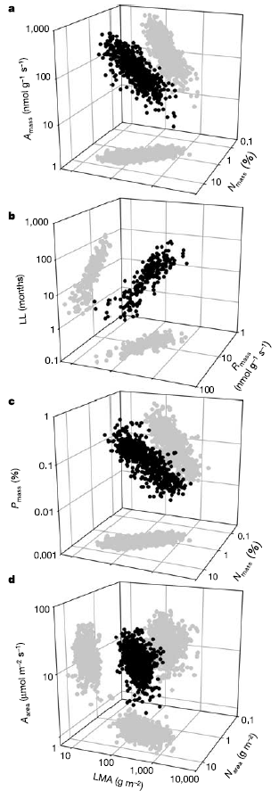
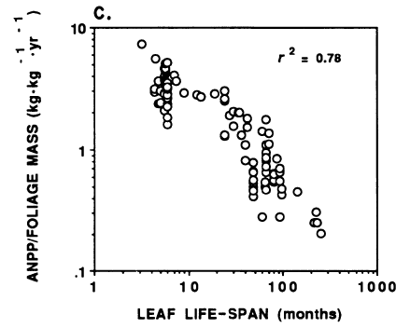
Bibliographie
Trade-offs
Espèces exploiteuses
Espèces conservatrices

